Slide 1
Nadia Maryeli Gamboa Mejía
2009180431

Slide 2
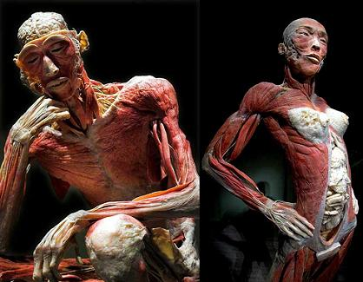

Slide 3
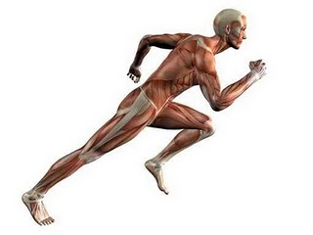
LICENCIATURA EN EDUCACIÓN BÁSICA CON ÉNFASIS EN CIENCIAS NATURALES Y EDUCACIÓN AMBIENTAL
MORFOLOGIA
2011

Slide 4
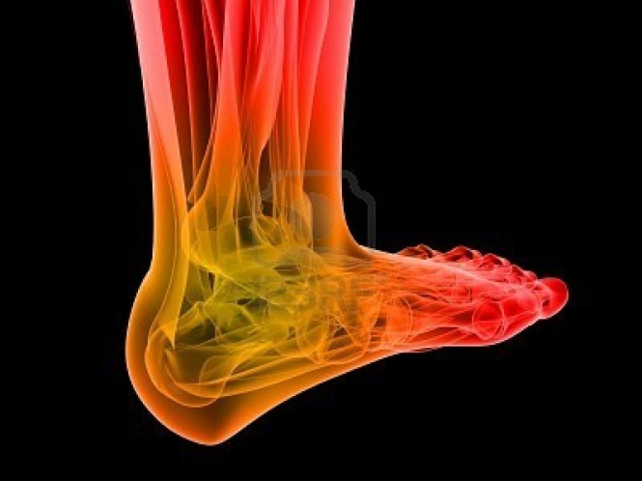
SABIAS QUE?
EL PIE HUMANO
La parte final de la pierna, soporta el peso del cuerpo y permite caminar.
Está unida a la TIBIA y al PERONÉ a la altura del tobillo.
El pie comprende tres partes:
El tarso o empeine
el metatarso
Los dedos
Todos sus huesos se conecta a través de ligamentos

Slide 5
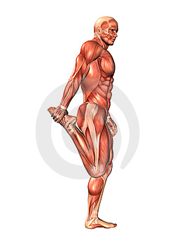
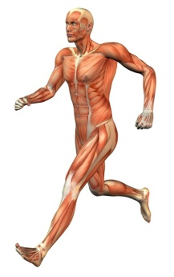
MÚSCULOS
DEL
PIE HUMANO

Slide 6
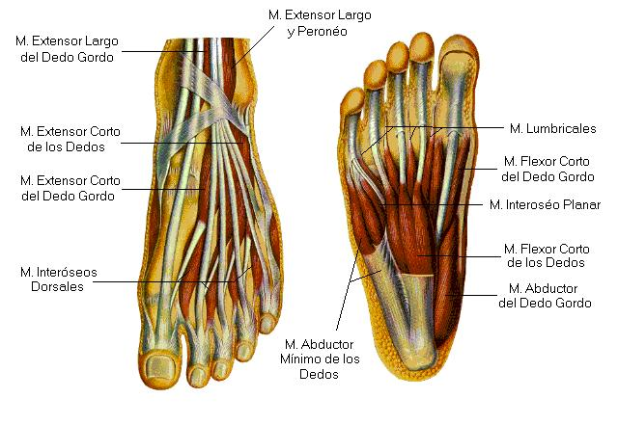

Slide 7
LOS MÚSCULOS DEL PIE:
Atendiendo a su origen o inserción proximal se denominan intrínsecos o extrínsecos.
MÚSCULOS INTRÍNSECOS:
aquellos que tienen origen y terminación (o inserción distal) en el mismo pie. Consigue los movimientos de los dedos : flexión, extensión, abducción y aducción
MÚSCULOS EXTRÍNSECOS:
encargados en el movimientos del tobillo y pie . Aunque están en la pierna, ejercen su tracción tirando de las inserciones óseas del tobillo y pie. Consigue los movimientos: flexión dorsal, flexión plantar, inversión y eversión del pie.
Se originan de los huesos de la pierna (todos salvo el poplíteo)

Slide 8
MÚSCULOS EXTRÍNSECOS
Tríceps

Slide 9
-Extensor corto de los dedos -Extensor corto del dedo gordo (Pedio)
MÚSCULOS del grupo DORSAL del pie
(Pedio)

Slide 10
- Abductor del Hallux (dedo gordo) - Flexor corto de los dedos - Abductor del quinto dedo
MÚSCULOS INTRÍNSECOS
MÚSCULOS del grupo PLANTAR del pie
PRIMER PLANO
TERCER PLANO
Abductor del dedo gordo
Flexor corto del dedo gordo - Flexor corto del quinto dedo
SEGUNDO PLANO
CUARTO PLANO
- Lumbricales - Cuadrado plantar
- Interóseos plantares (4) - Interóseos dorsales (3)

Slide 11
- Abductor del Hallux (dedo gordo) es aproximador - A - Flexor corto del primer dedo (gordo) – Fle - Abductor del primer dedo (separador) - S
INTERNA (región Plantar)
Abductor del Hallux

Slide 12
- Flexor corto plantar (de los dedo) F - Accesorio del flexor largo - A - Lumbricales del pie- L - Inter- Óseos del pie (plantares y dorsales) - l
MEDIA (región Plantar)
Abductor del Hallux

Slide 13
- Abductor del quinto dedo - S - Oponente del quinto dedo - O - Flexor corto del quinto dedo - F
EXTERNA (región Plantar)
Oponente
flexor

Slide 14
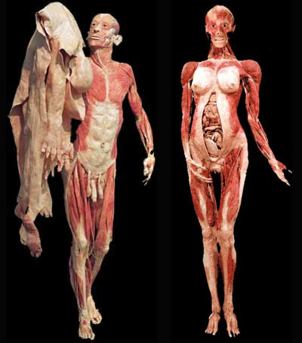
http://www.slideshare.net/ARQCHERY/anatoma-miologa-del-pie

